Slide 1
РАЗРАБОТКА ПРИЛОЖЕНИЯ «DogGo» ДЛЯ ИЗУЧЕНИЯ АНГЛИЙСКОГО ЯЗЫКА
Менеджер: Маев Андрей Михайлович Дизайнер: Борисов Айсен Сергеевич, Егоров Никита Евгеньевич Разработчики: Данилов Вадим, Егоров Никита Евгеньевич

Slide 2
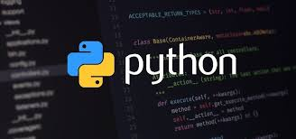
Название: English Learning Game
Язык программирования: Python
Технологии: Pygame
Цель: обучение английскому языку через игру

Slide 3
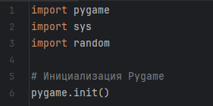
Инициализация Pygame
Импортируем необходимые библиотеки:
Pygame
Sys
Random
Инициализация Pygame с помощью:
Pygame.init()

Slide 4
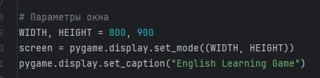
Параметры окна
Устанавливаем размеры окна:
Ширина: 800 пикселей
Высота: 900 пикселей
Заголовок окна: "English Learning Game"

Slide 5
Цвета
Определяем цветовые палитры:
PINK: (255, 204, 255)
WHITE: (255, 255, 255)
BLACK: (0, 0, 0)
BUTTON_COLOR: (255, 182, 193)
BUTTON_HOVER_COLOR: (255, 105, 180)
GREEN: (0, 255, 0)
RED: (255, 0, 0)

Slide 6
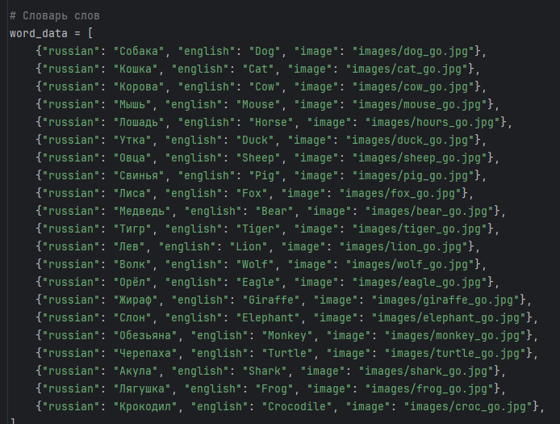
Словарь слов
Создаем словарь с животными:
Каждое слово содержит русское и английское название и путь к изображению.

Slide 7
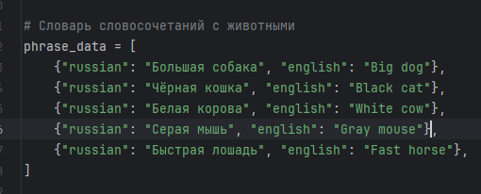
Словарь словосочетаний

Slide 8
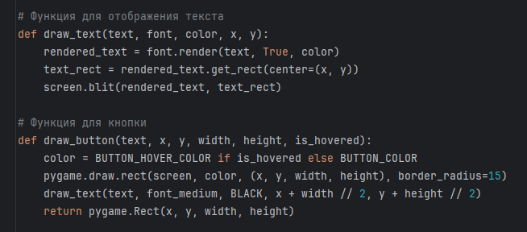
Функции для отображения
draw_text: Функция для отображения текста на экране.
draw_button: Функция для создания кнопок с эффектом наведения.

Slide 9
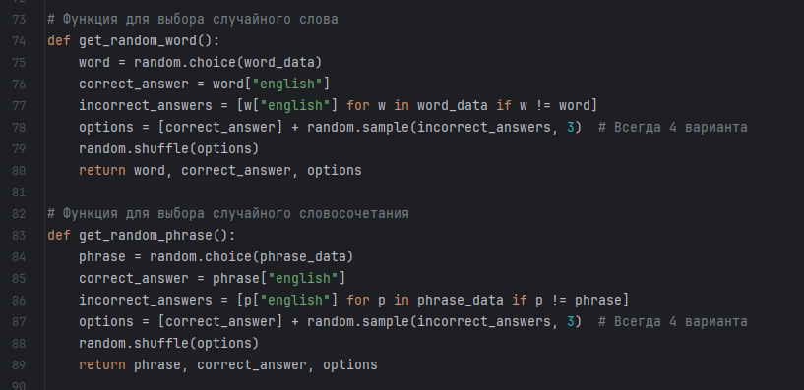
Выбор случайных слов и фраз
get_random_word: Выбор случайного слова с вариантами ответов.
get_random_phrase: Выбор случайной фразы с вариантами ответов.

Slide 10
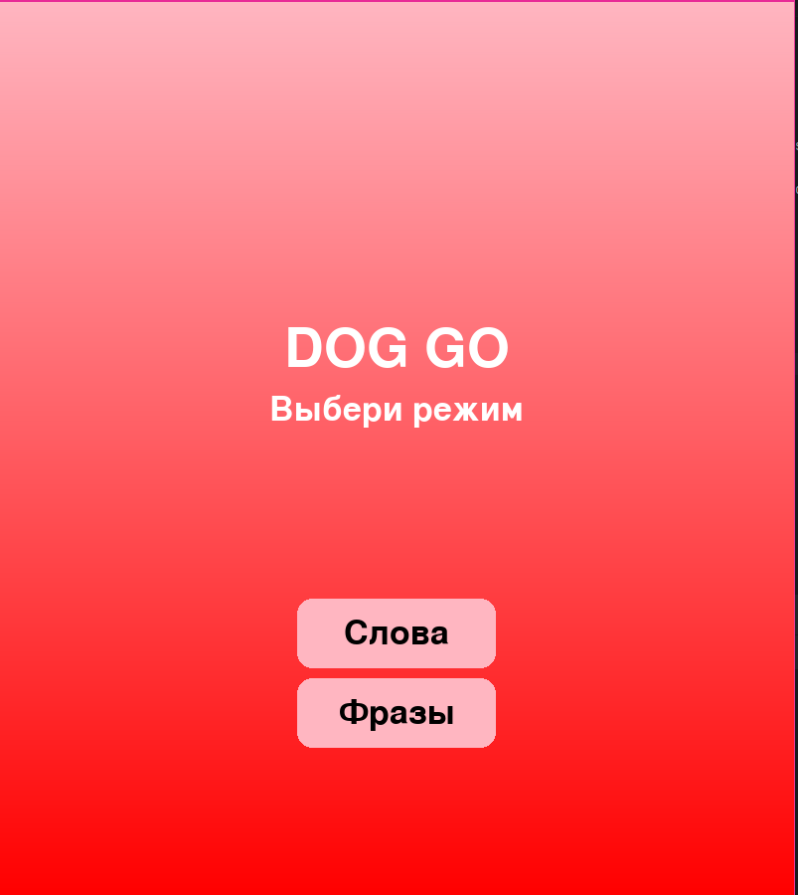
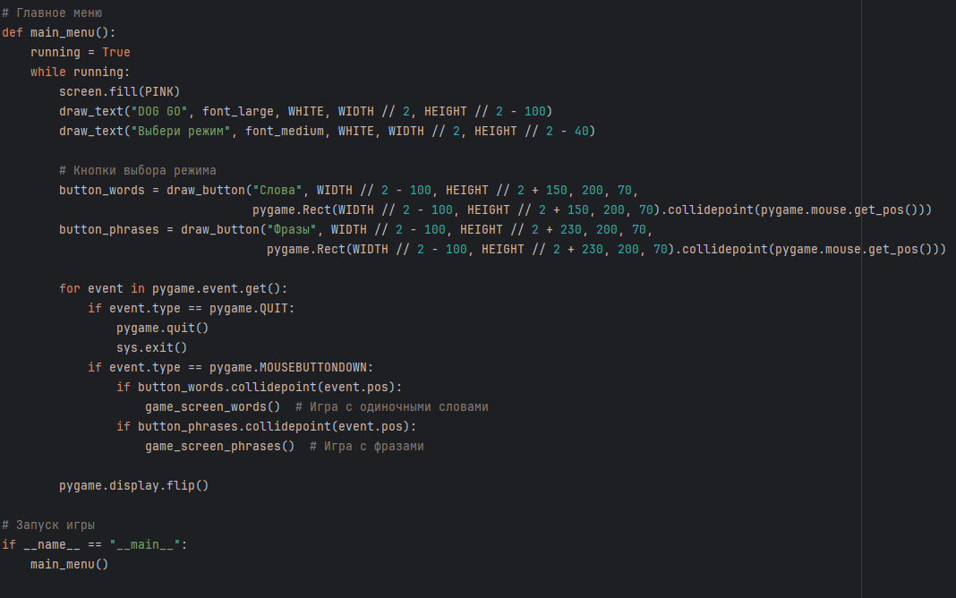
Главное меню
main_menu: Главное меню для выбора режима игры.
Кнопки для выбора между "Слова" и "Фразы".

Slide 11
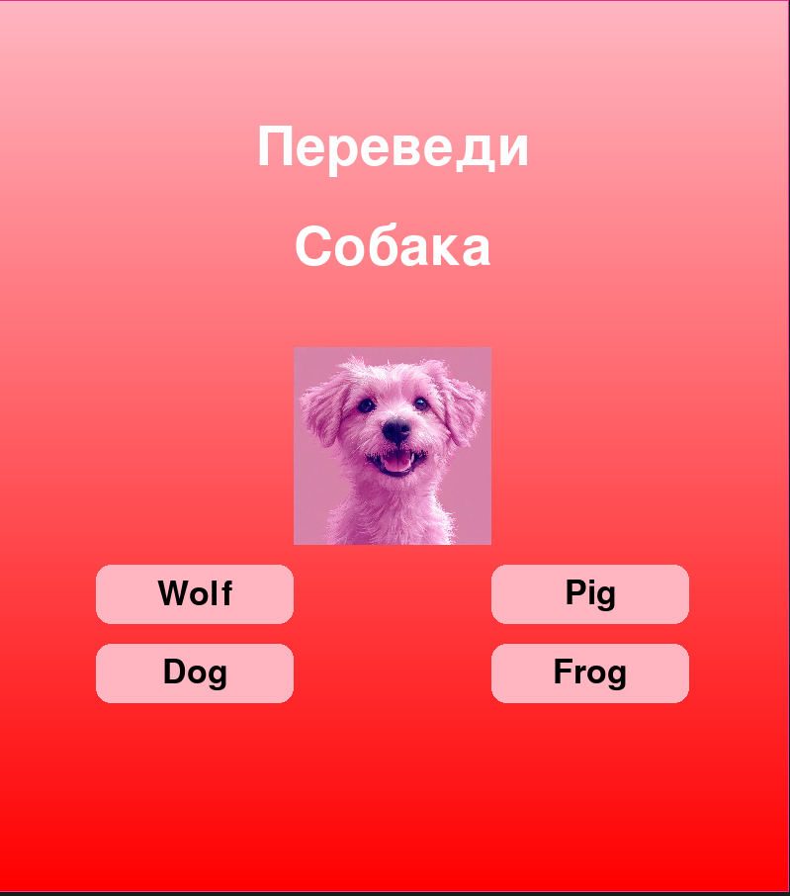
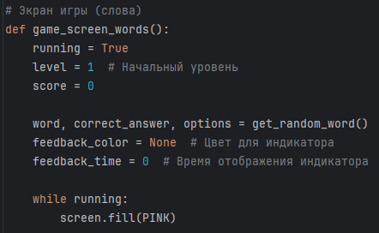
Экран игры (слова)
game_screen_words: Основной экран игры для перевода слов.
Отображение текущего задания и изображений.

Slide 12
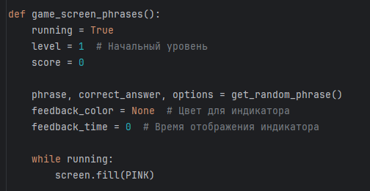
Экран игры (фразы)
game_screen_phrases: Экран игры для перевода фраз.
Логика аналогична экрану для слов, но с фразами.

Slide 13
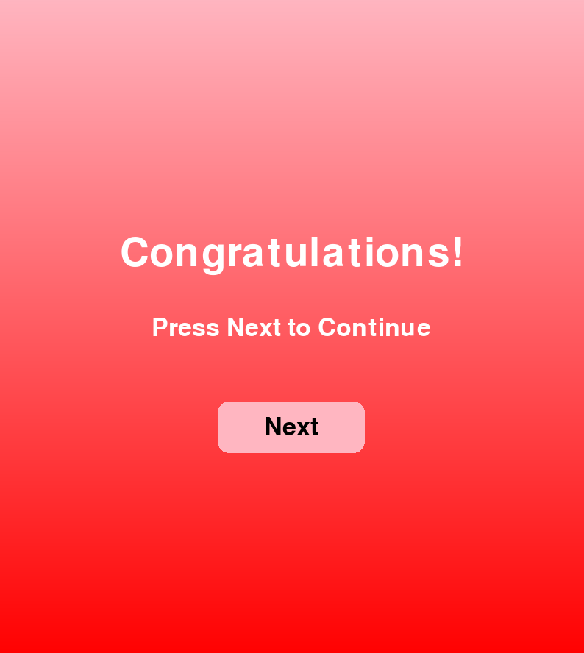
Экран с поздравлением
сongrats_screen: Экран, отображающий поздравление после достижения определенного уровня.

Slide 14
Заключение
Игра предоставляет интерактивный способ изучения английского языка.
Использует графику и звук для улучшения восприятия.
Может быть расширена новыми словами и фразами.

Slide 15
КОНЕЦ

